Slide 1
TI C2000 DSP
主要知识与经验积累
刘朋
2024-05-15

Slide 2
01
编写过程
 | 记录 |  | 记录
Boot | 1、2024.05.25初次编写； | CAN | 最主要是把CAN的速率和整个传输时间算清楚，能不能理论估计负载率？另外还有一个更快的CAN，CAN-FD (Flexible Data Rate) 端午节编写
内存管理与CMD | 1、2024.05.26开始编写 Flash的擦写，程序代码的搬运 | SCI | 同上
DMA | 1、2024.05.26开始编写； | EtherCAT | 这个只有在388里才有
CLA | 1. 2024.05.29开始编写； | LIN | 用来做软件示波器
EPWM | TZ要搞清楚，产生中断的时候能延时等 6.5开始编写 | CMPSS | 内部比较，模拟相关
ADC | 1、2024.06.02开始编写； | ECAP
CPU架构 | ARM、C28系列 冯诺依曼 v.s. 哈佛架构 目前已经出了C29系列 | EQEP
定时器 |  | C语言编程 | 静态变量、内联函数、递归函数、原子操作

Slide 3
01
编写过程
 | 记录 |  | 记录
整个软件的任务 | 一共有哪些任务：电压环、电流环、环路切换、有效值/平均值、录波、软起等等
任务管理的方式 | 如何分片、流转过程中用什么变量管理 既要保证可读性强，又不能把软件分割的过于破碎
关键功能展开
高低穿 |  | MPPT
孤岛 |  | 多源协调
环路控制（前馈、锁相、并离网）
故障录波
软件示波器

Slide 4
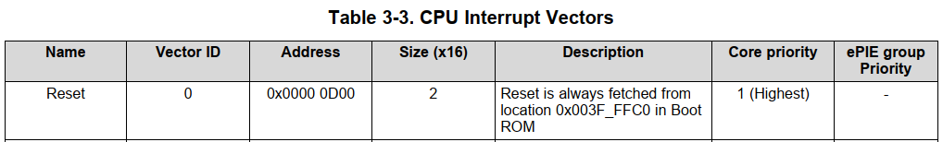
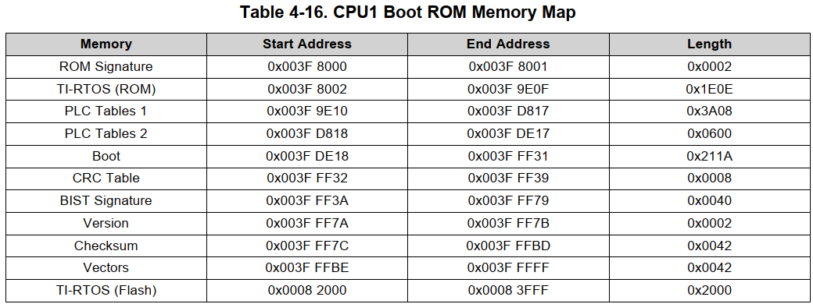
程序的启动流程-复位后触发RESET中断
Step 1：DSP上电复位，触发RESET中断，指向Boo ROM内的代码
CMD文件内关于RESET的地址信息，地址在0x3FFFC0
Manual中关于Reset向量的描述，但是在这个地址的代码是干嘛没有描述
网上很多帖子说跳转去执行InitBoot，但在Manual中没找到细节
Manual中Boot ROM的地址分配（0x3F8000~0x3FFFFF），主要关注其中的Boot和Vectors
技术帖分享：
https://e2echina.ti.com/support/microcontrollers/c2000/f/c2000-microcontrollers-forum/22790/c2000--------ti-fae
https://e2echina.ti.com/support/microcontrollers/c2000/f/c2000-microcontrollers-forum/81074/tms320f28335--
主要参考的是TMS320F2837xD Dual-Core Microcontroller Technical Reference Manual

Slide 5
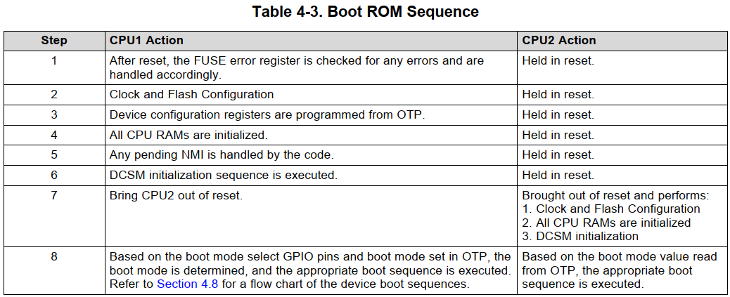
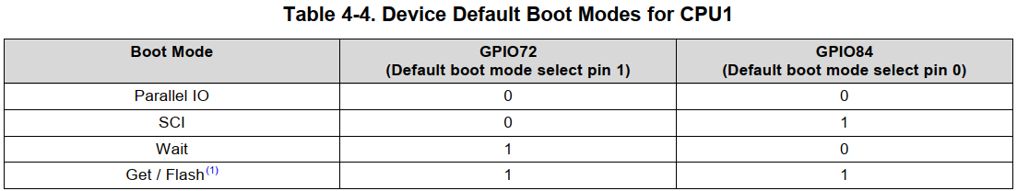
程序的启动流程-执行Boot ROM中的代码
Step 1：DSP上电复位，触发RESET中断，指向Boo ROM内的代码
Step 2：Boot ROM中的代码运行，判断Boot的模式
Manual中Boot ROM代码执行顺序，关键是第8栏，这里需要通过GPIO判断Boot的模式
几种启动模式见下表：（最常用的就是从Flash启动，跳到Flash的初始地址？）
主要参考的是TMS320F2837xD Dual-Core Microcontroller Technical Reference Manual

Slide 6
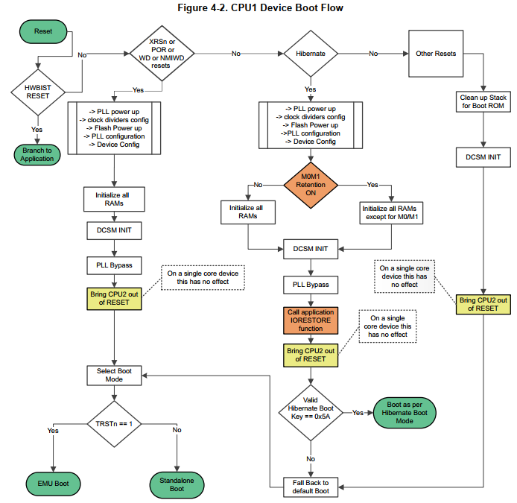
程序的启动流程-执行Boot ROM中的代码
Step 1：DSP上电复位，触发RESET中断，指向Boo ROM内的代码
Step 2：Boot ROM中的代码运行，判断Boot的模式
可以看出/TRST引脚非常重要，决定了是否进入仿真模式
主要参考的是TMS320F2837xD Dual-Core Microcontroller Technical Reference Manual

Slide 7
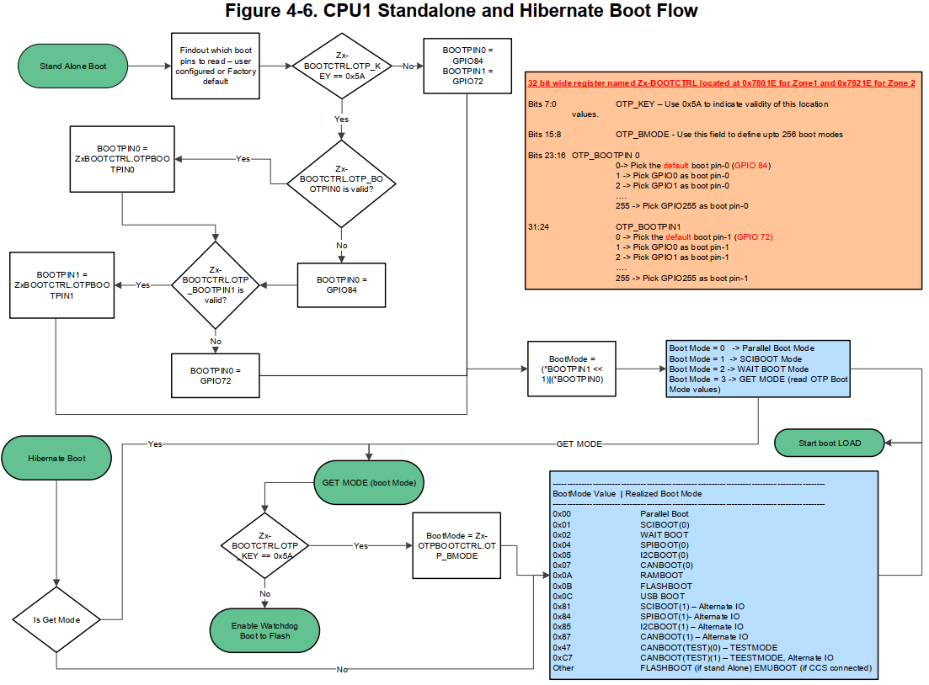
程序的启动流程-执行Boot ROM中的代码
Step 1：DSP上电复位，触发RESET中断，指向Boo ROM内的代码
Step 2：Boot ROM中的代码运行，判断Boot的模式
不走其他模式的话，最后就是从Flash启动
主要参考的是TMS320F2837xD Dual-Core Microcontroller Technical Reference Manual

Slide 8
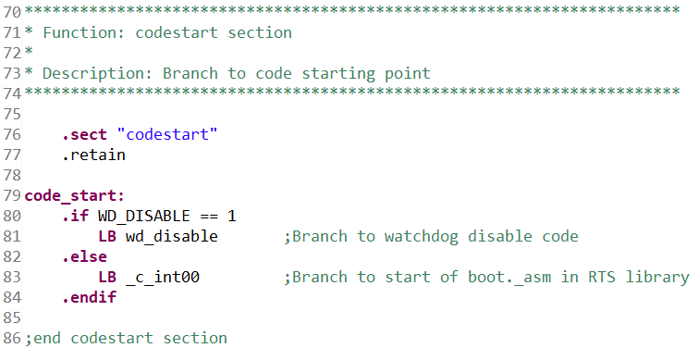
程序的启动流程-执行CodeStartBranch.sam，调用_c_int00
Step 1：DSP上电复位，触发RESET中断，指向Boo ROM内的代码
CMD文件内对codestart段的定义
Step 2：Boot ROM中的代码运行，判断Boot的模式
Step 3：Flash初始地址，执行codestart，调用_c_int00
CodeStartBranch.asm中对codestart段内代码的定义，主要就是调用_c_int00函数

Slide 9
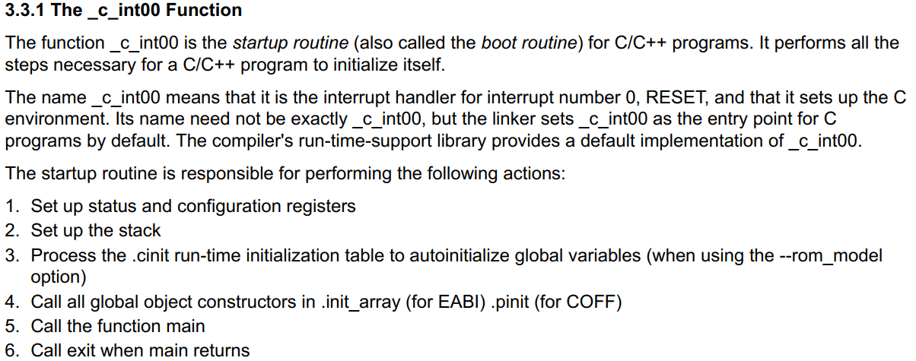
程序的启动流程-执行_c_int00，调用main函数
Step 1：DSP上电复位，触发RESET中断，指向Boo ROM内的代码
Step 2：Boot ROM中的代码运行，判断Boot的模式
Step 3：Flash初始地址，执行codestart，调用_c_int00
Step 4：执行_c_int00函数，其中调用了main函数
这里最关键的是在_c_int00中调用了main函数
我的疑问是这里调用的是用户Boot的main函数还是用户APP的main函数，因为肯定是存储在不同区域，我理解应该是Boot的main函数
主要参考的是TMS320C28x Assembly Tools v20.12.0.STS

Slide 10
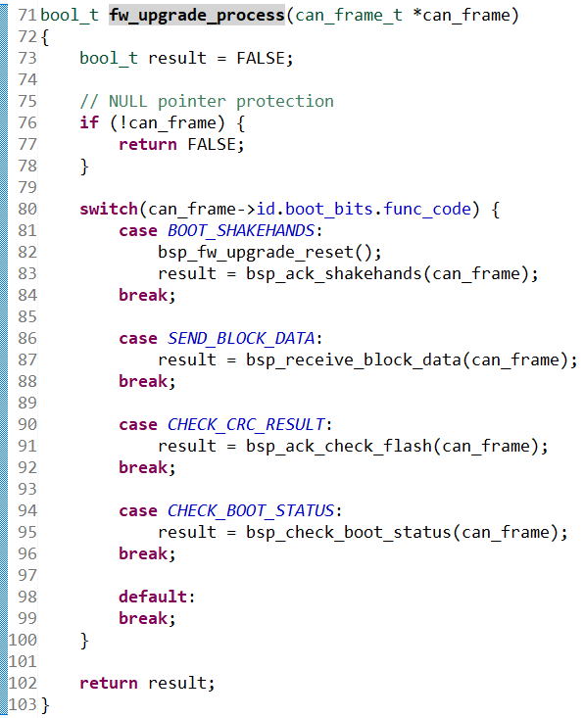
程序的启动流程-进入用户Boot，接收升级包，写入APP的Flash
Step 1：DSP上电复位，触发RESET中断，指向Boo ROM内的代码
Step 2：Boot ROM中的代码运行，判断Boot的模式
Step 3：Flash初始地址，执行codestart，调用_c_int00
这里擦除Flash
这里写入Flash
Step 4：执行_c_int00函数，其中调用了main函数
Step 5：执行Boot的main函数，需要升级就写入APP的Flash

Slide 11
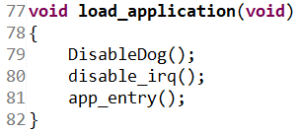
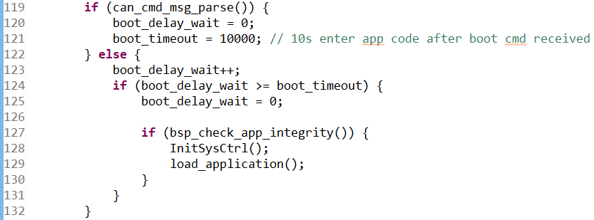
程序的启动流程-跳转到APP的入口地址
Step 1：DSP上电复位，触发RESET中断，指向Boo ROM内的代码
CMD文件内对app_codestart段的定义
Step 2：Boot ROM中的代码运行，判断Boot的模式
Step 3：Flash初始地址，执行codestart，调用_c_int00
Step 4：执行_c_int00函数，其中调用了main函数
Step 5：执行Boot的main函数，需要升级就写入APP的Flash
Step 6：跳转到APP的入口地址
Boot代码中地址跳转的流程

Slide 12
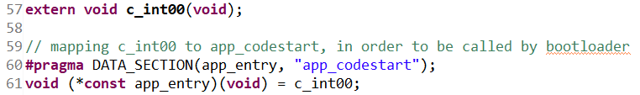
程序的启动流程-APP的入口地址再次调用_c_int00
Step 1：DSP上电复位，触发RESET中断，指向Boo ROM内的代码
CMD文件内对app_codestart段的定义
Step 2：Boot ROM中的代码运行，判断Boot的模式
Step 3：Flash初始地址，执行codestart，调用_c_int00
APP代码中对app_codestart段内函数的定义，再次调用了c_int00
Step 4：执行_c_int00函数，其中调用了main函数
我的疑问是，为啥同样是_c_int00，在codestart那里的时候，知道是要调用Boot的main函数，在app_codestart的时候，知道是调用APP的main函数，是怎么决定的？
Step 5：执行Boot的main函数，需要升级就写入APP的Flash
Step 6：跳转到APP的入口地址
Step 7：APP入口地址重新调用_c_int00，之后再次调用main函数

Slide 13
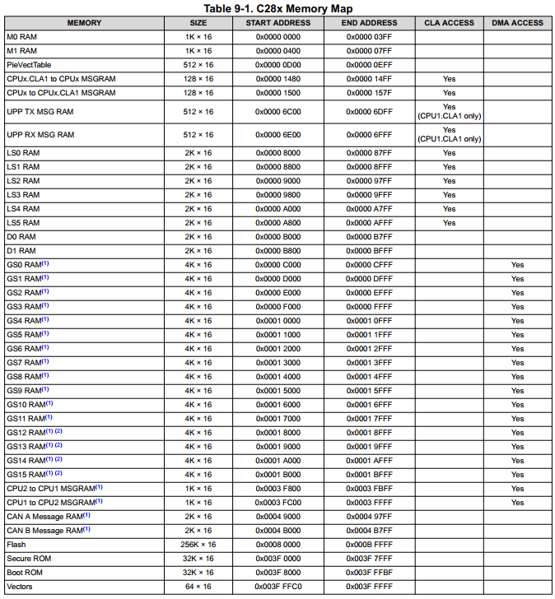
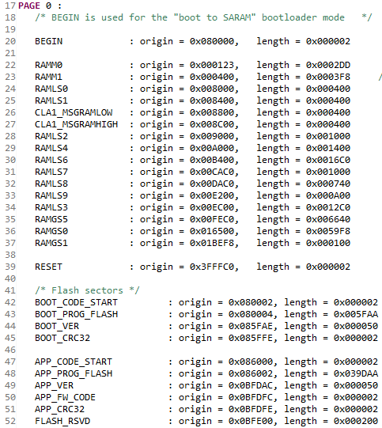
存储分段，RAM、Flash、外设寄存器对应的地址
主要参考的是TMS320F2837xD Dual-Core Microcontrollers
中间0B00~0CFF是ADC和Timer的外设地址
其他外设的寄存器地址同样可以在后面的表中进行查找
中间1000~147F是DMA和CLA的部分外设地址
CMD文件中的内存分配和表格略有不同，还需要研究。
RAM分配过程中要管LSx和GSx吗？
Flash分配过程中要管Sectorx吗？
片上Flash，256KW/512KB
内部自带引导代码
向量的起始地址：0x003F FFC0，是前面介绍的Reset向量地址

Slide 14
CMD文件

Slide 15
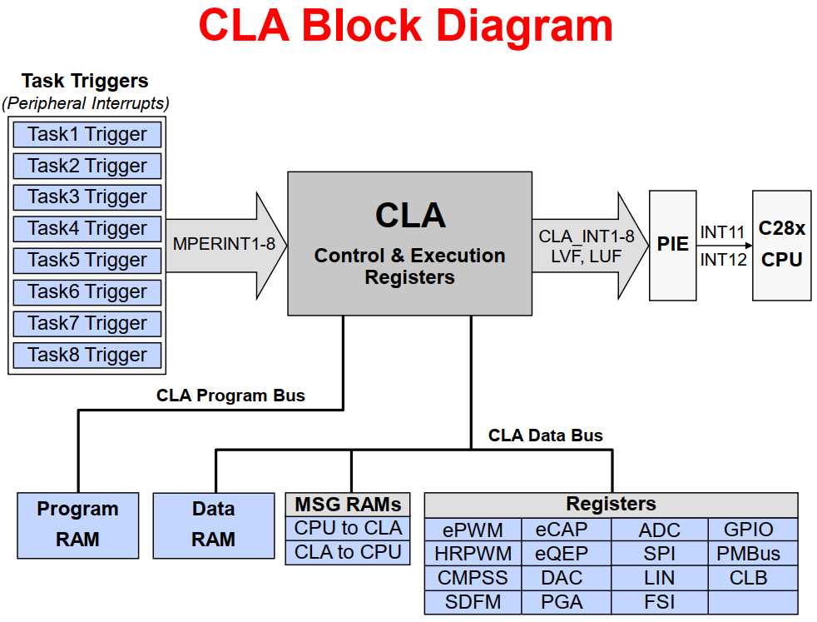
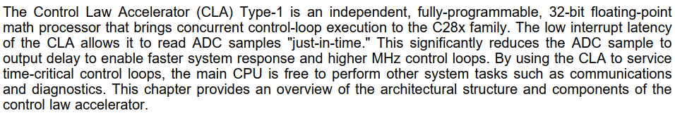
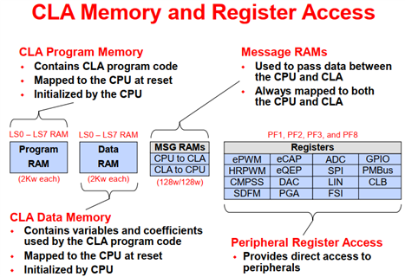
CLA学习材料与概要介绍
TI官网或论坛上的一些学习材料：
[1] https://dev.ti.com/tirex/explore/node?node=A__AQef2fh7mfB5qd2vTSOofQ__C2000-ACADEMY__3H1LnqB__LATEST
[2] https://www.ti.com.cn/zh-cn/video/series/control-law-accelerator-hands-on-workshop.html#transcript-tab
[3] https://e2echina.ti.com/blogs_/b/the_process/posts/c2000-cla-cla
主要架构
主要为一些快速的控制任务服务
主要参考的是TMS320F2837xD Dual-Core Microcontroller Technical Reference Manual
内存架构

Slide 16
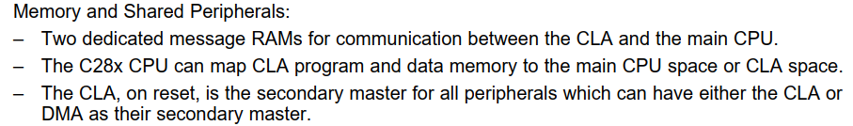
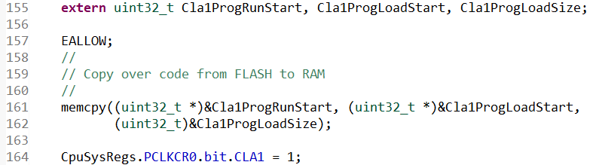
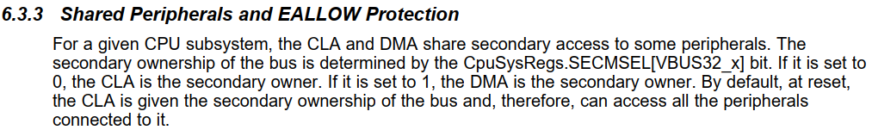
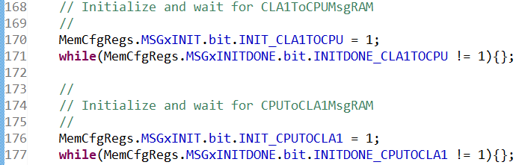
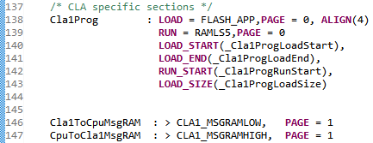
CLA内存管理
这里如何与CMD对应，没有搞懂
1、两快特定的内存MSGRAM；2、内存可配置为程序或数据空间；3、CLA和DMA均可访问内存，默认仲裁机制CLA为secondary master；（细节要看manual的3.11节）
在6.3.1节 CLA Memory讲的很清楚
这里开了CLA的时钟
能访问所有外设吗？还是有限制？代码里面是直接访问了AD和EPWM的寄存器
在下一页有详细讨论
CPU与CLA之间的MSGRAM
这里在前面定义的CLA与CPU交互的MSGRAM中，这里是专用的128W
LS4与LS5 RAM分配，分别是程序与数据空间
这里暂时没看懂
这里我没有搞明白的是，如何把CLA部分的程序从Flash复制到RAM内，怎么知道从哪里复制？
其实与从APP里复制程序是一样的，机理搞明白
CLA内部的内存管理

Slide 17
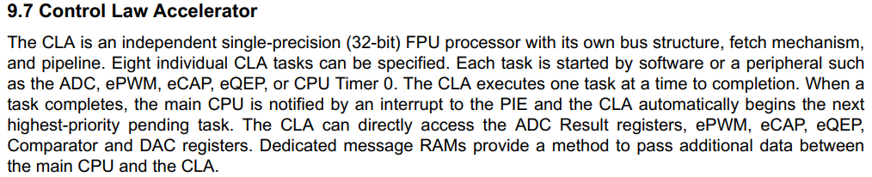
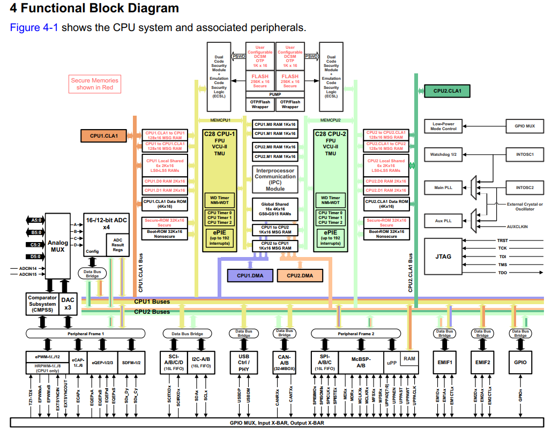
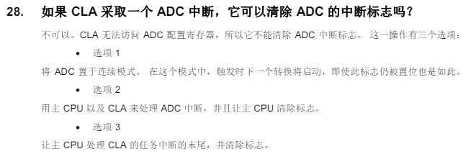
CLA能访问哪些外设？
从datasheet的这个描述，只能访问ADC的结果寄存器
主要参考的是TMS320F2837xD Dual-Core Microcontrollers
但是从这个框图中可以看出，CPU和CLA是能访问ADC的控制寄存器的
关于ADC中断标志清除的问题：（这个问题也是广明之前的问题）
https://www.tij.co.jp/cn/lit/ug/zhcu101/zhcu101.pdf?ts=1717403642835&ref_url=https%253A%252F%252Fwww.google.com.hk%252F
这里明确说CLA无法清除中断标志，但这应该是比较早期的文件

Slide 18
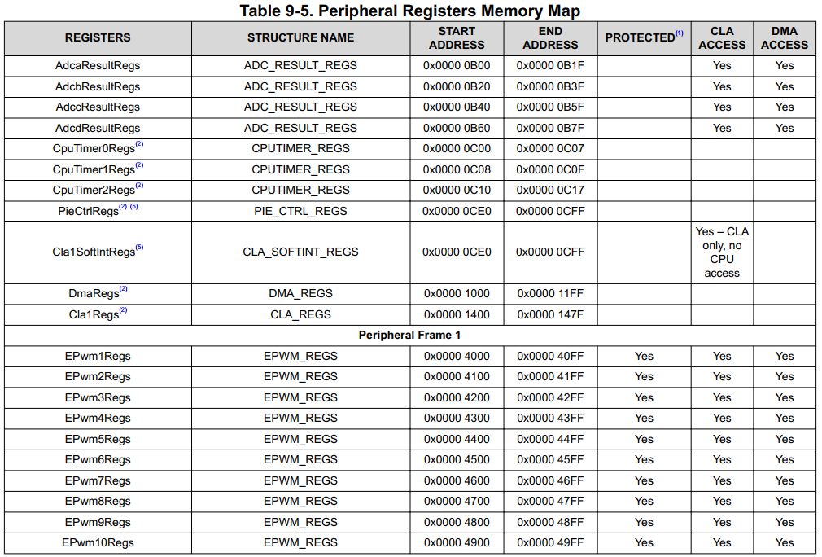
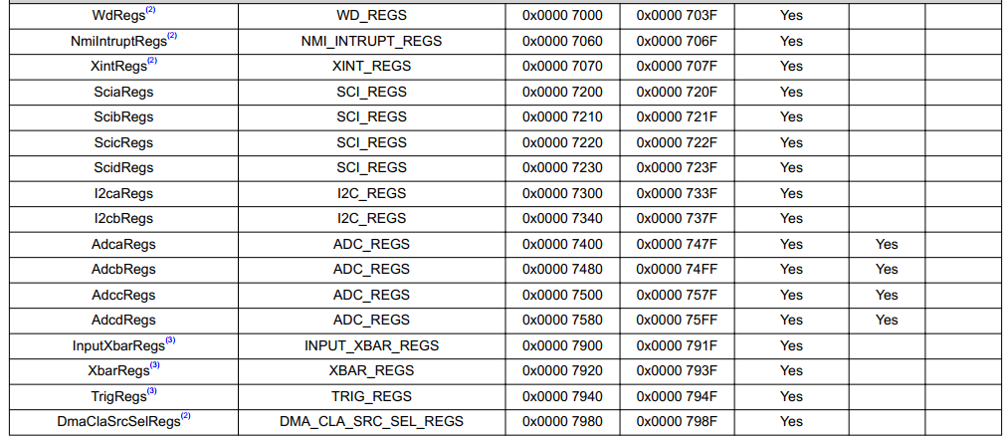
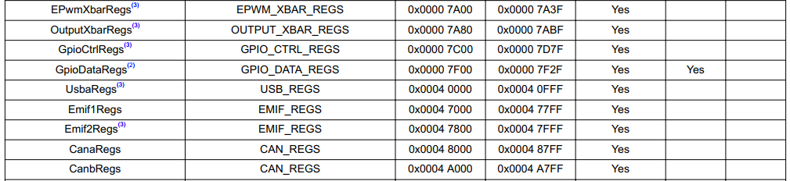
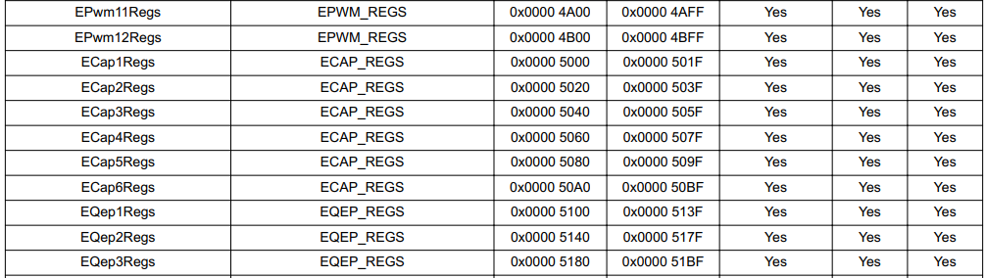
CLA能访问哪些外设？
在datasheet中有明确的外设寄存器访问权限列表TMS320F2837xD Dual-Core Microcontrollers
这里就非常非常明确CLA和DMA都能访问ADC结果寄存器和EPWM、ECAP寄存器，但只有CLA能访问ADC控制寄存器和GPIO数据寄存器，且CLA和DMA都不能访问Sci、I2C、CAN相关的通讯寄存器

Slide 19
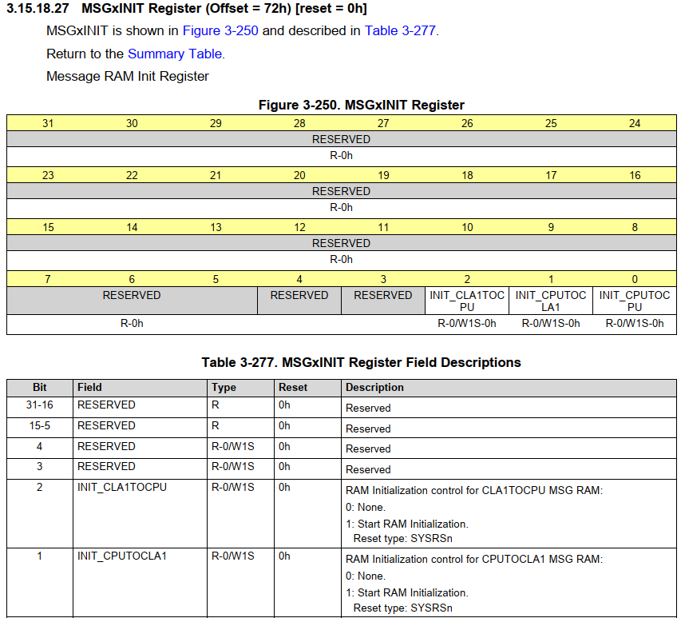
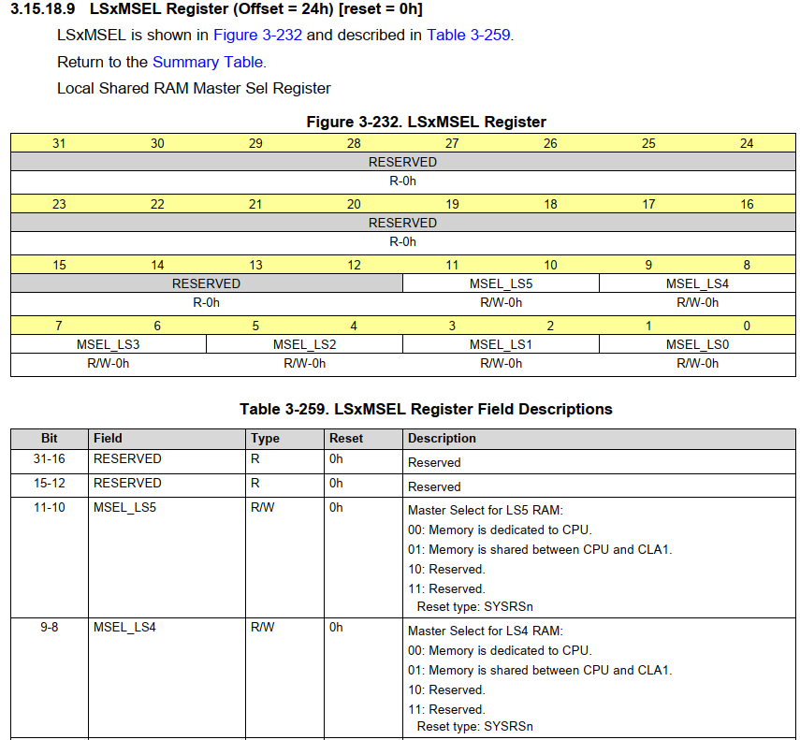
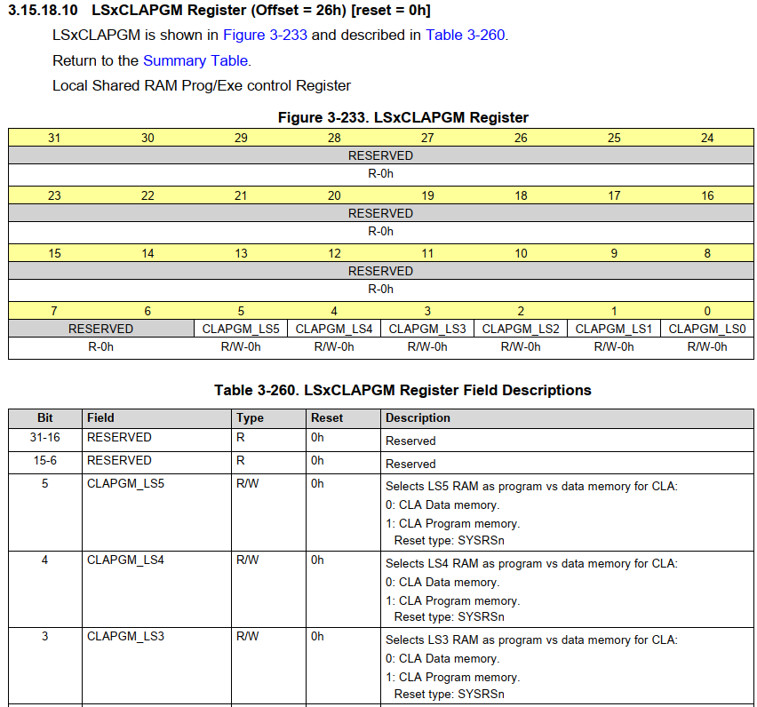
CLA内存管理，几种内存的分配
MSGRAM的初始化
LSx RAM的分配，CLA/CPU访问
LSx RAM的分配，程序/数据空间

Slide 20
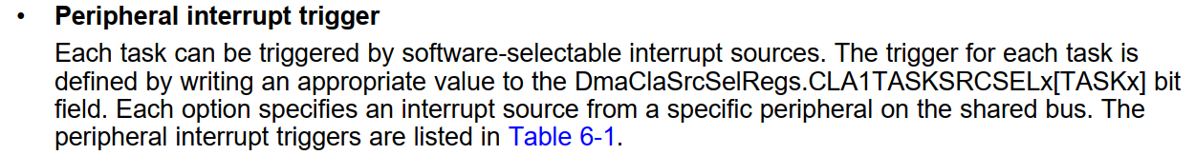
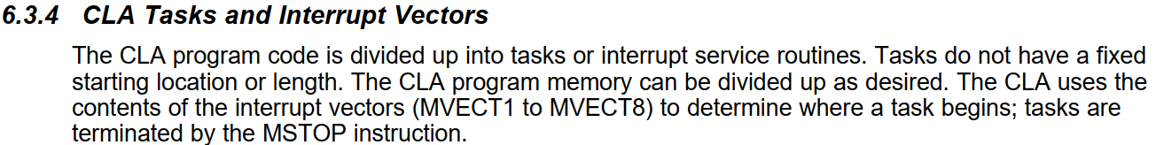
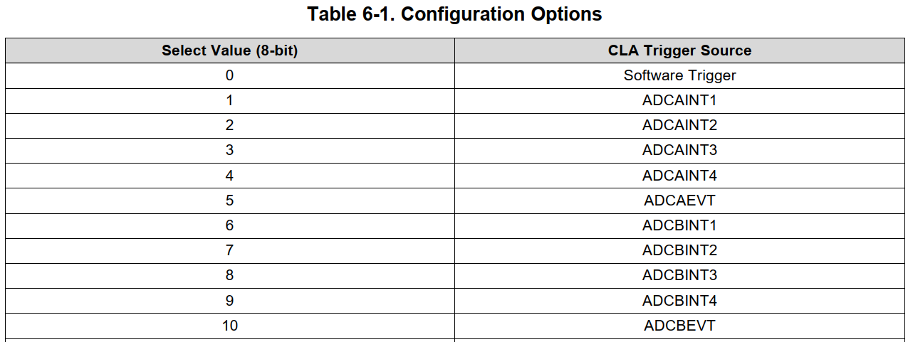
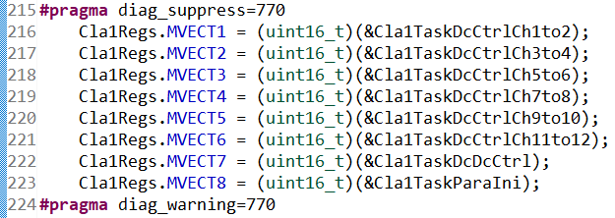
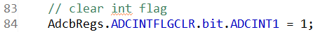
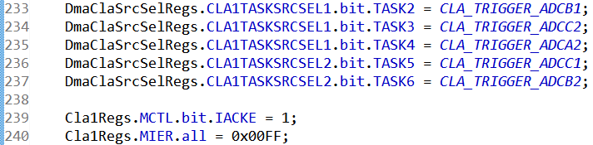
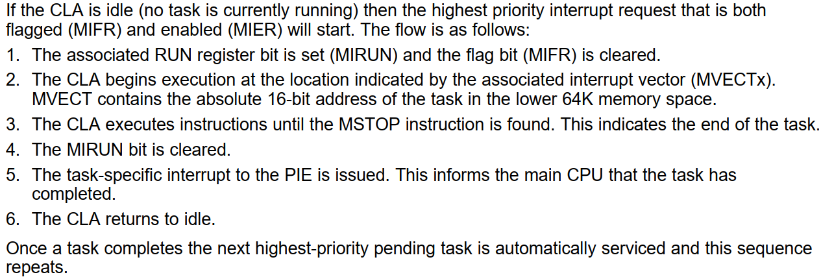
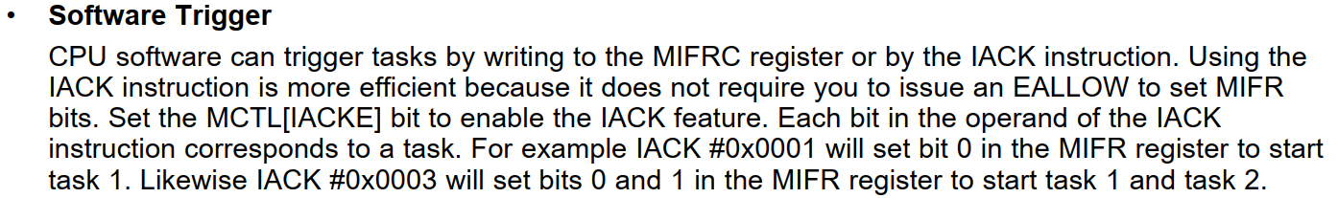
CLA触发和执行机制
中断触发后函数的入口地址即为MVECTx：
不同任务之间是不能嵌套的，只能按优先级顺序执行
CLA的外设中断触发源，可以看到这里和DMA是一样的，只是配置的寄存器不一样：
任务函数最后需要清除中断标志
设置具体的触发源
使能软件触发
中断使能
非外设中断触发，软件触发情况下的配置方法
任务的执行过程

Slide 21
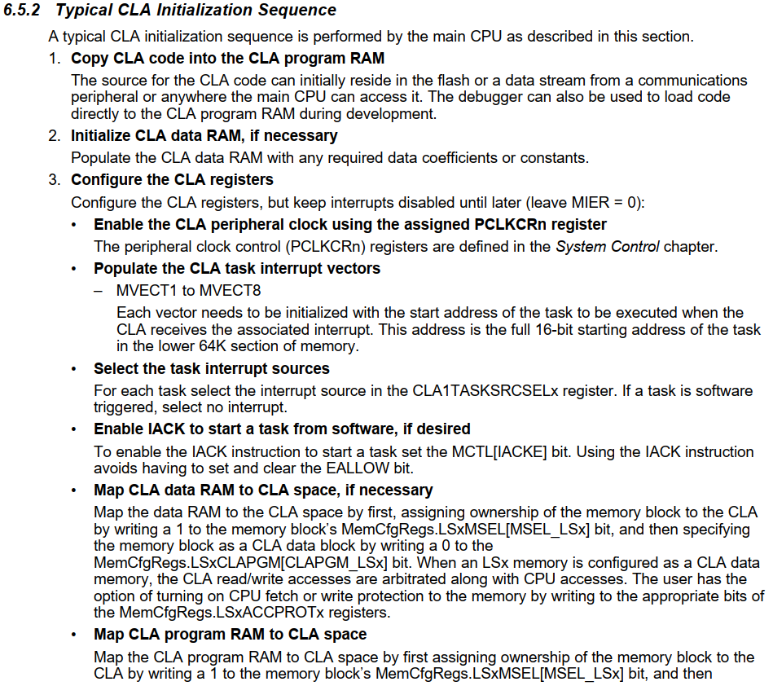
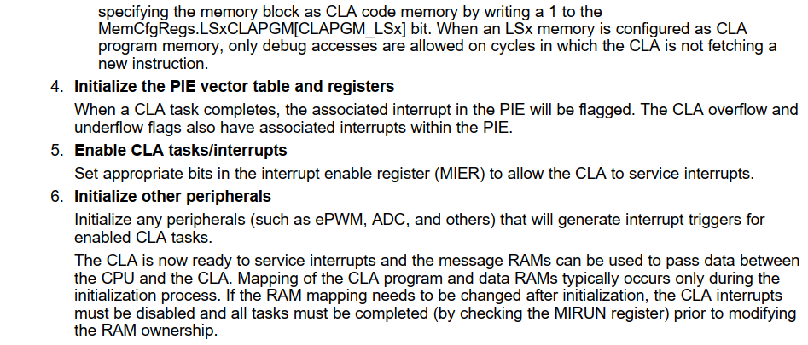
Step 1
CLA配置步骤
Get
Step 3.a
Get
Step 2
a
Get
b
Get
Step 3.f
c
Get
Step 3.e
d
e
Get
Step 3.b
f
Get
Step 3.c
Step 3.d
使能软件启动
Step 5
软件启动了一个任务
这里代码是 asm(" IACK #0x0080")
启动了第8个任务，没啥用，是个空任务（225k-Slave）

Slide 22
CLA配置步骤
这里没有搞明白是要配置啥？
Get
Get

Slide 23
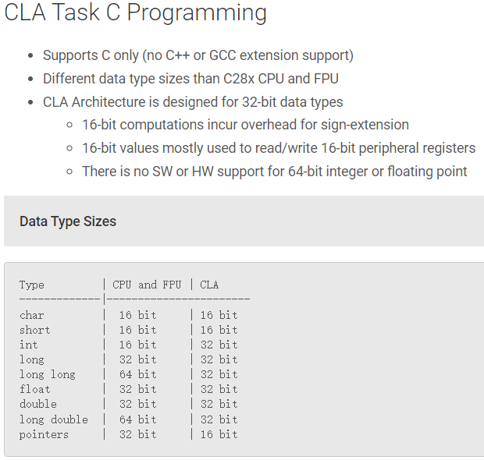
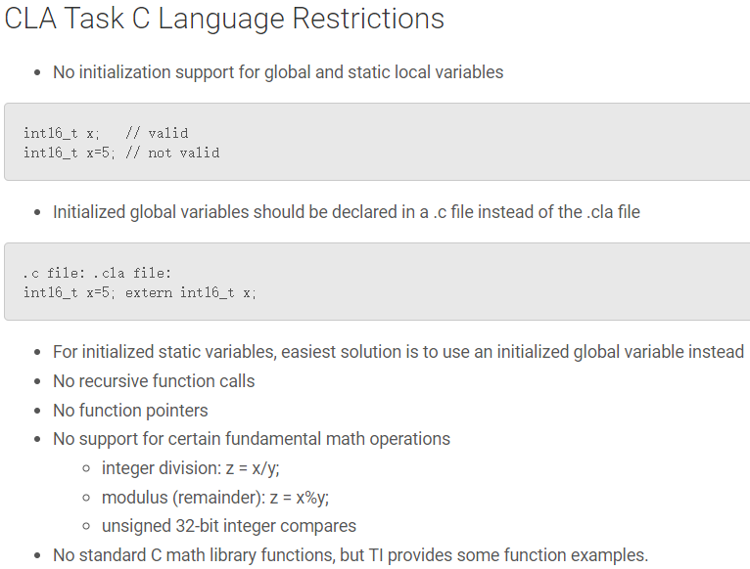
CLA编程细节
TI官网或论坛上的一些学习材料：
[1] https://dev.ti.com/tirex/explore/node?node=A__AQef2fh7mfB5qd2vTSOofQ__C2000-ACADEMY__3H1LnqB__LATEST
[2] https://blog.csdn.net/weixin_29982209/article/details/131524728
CPU和CLA对数据类型的处理
这里其实我没有明白对编程的主要影响是什么？
编程过程中的一些特殊处理
特别强调了不能初始化全局变量
不能初始化全局变量
静态变量最好用全局变量
不能调用递归函数
不能用函数指针
部分数学运算不能用

Slide 24
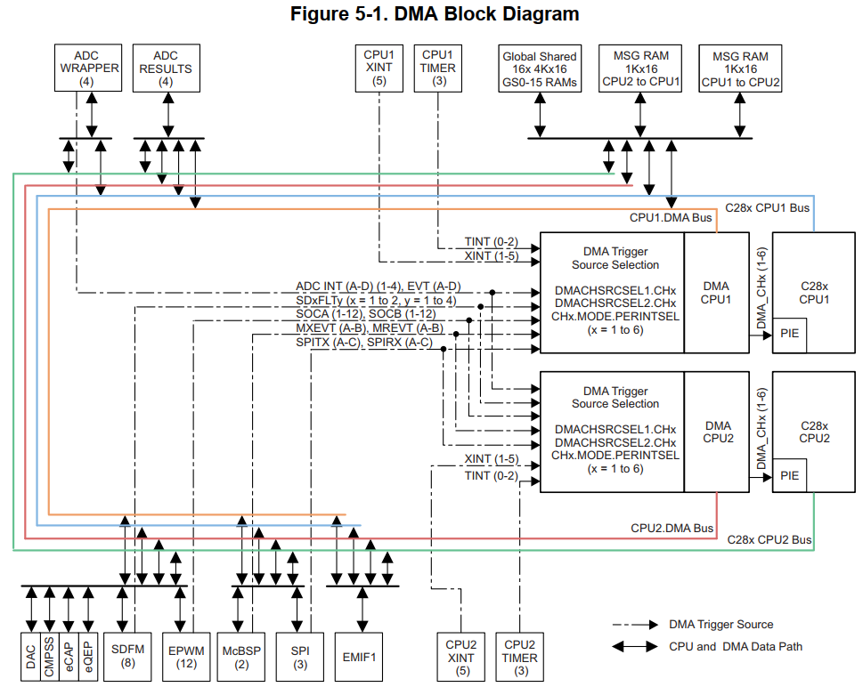
DMA的主要架构
主要参考的是TMS320F2837xD Dual-Core Microcontroller Technical Reference Manual
这里可以看到DMA不能访问SCI、CAN等通讯外设，但访问ADC和EPWM是没有问题的

Slide 25
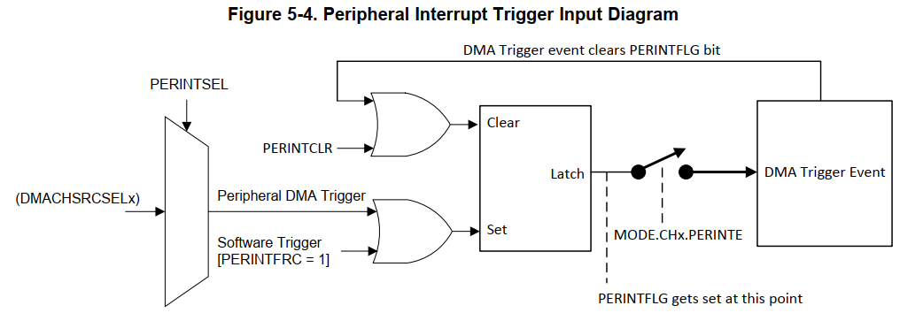
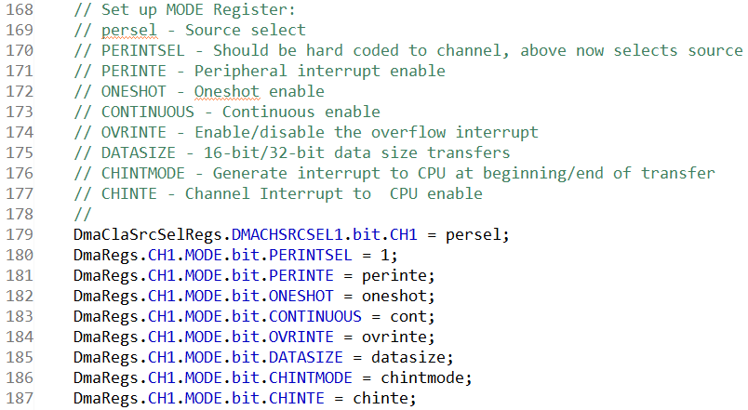
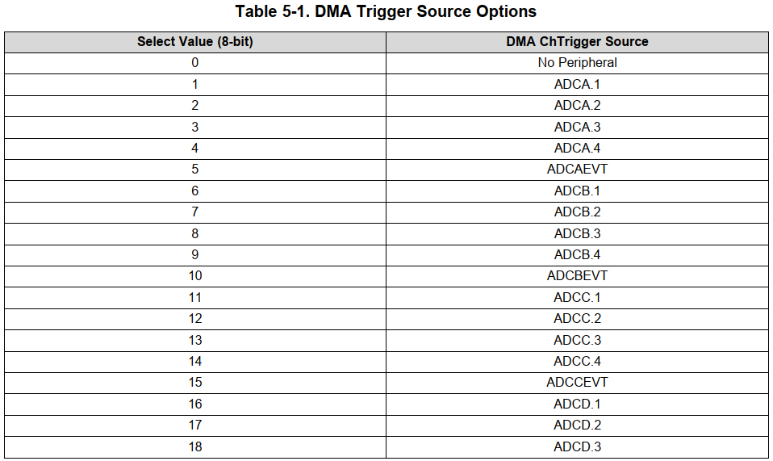
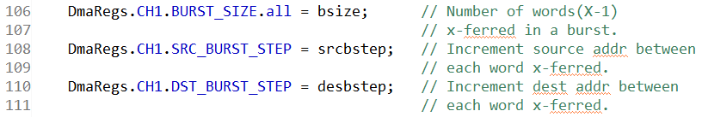
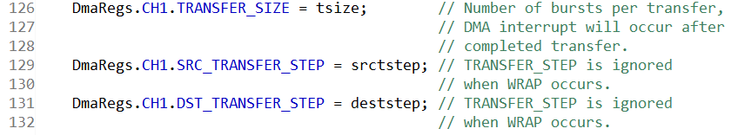
DMA的触发源、数据传输地址配置
主要参考的是TMS320F2837xD Dual-Core Microcontroller Technical Reference Manual
这里通常选和通道号相同即可
选择触发源
这里是通道号
选取触发源，ADC、EPWM等
触发使能位
Oneshot模式使能位
连续模式使能位
定义传输16bit或32bit
触发源等相关配置
BURST内环
TRANSFER外环
数据传输的相关配置，这里分了内外两环

Slide 26





DMA的触发到传输的整个过程
这里把数据存储在了RAM中（GS0 RAM）
数据传输的地址配置
主要数据传输过程，主要是BURST_COUNT和TRANSFER_COUNT两个计数器
这里因为一直取ADC的数据，所以SRC的地址一直不变，因为要存两次，所以DST的地址要加1
TRANSFER_SIZE
SRC_STEP
DST_STEP
EPWM7在PRD和ZERO都触发采样，采两次

Slide 27



主要参考的是TMS320F2837xD Dual-Core Microcontroller Technical Reference Manual
ADC概要
SAR型ADC
每一个ADC都有16个输入，但不是每个输入都有对应的芯片pin脚，比如ADCINA6/7就没有pin脚

Slide 28





基本配置
时钟配置，ADCCLK有啥用，要把timing部分仔细读一下
分辨率配置
时钟配置
信号模式配置
AdcSetMode()自带配置函数

Slide 29








ADC采样方式，触发源、采样窗口和采样通道
通道/采样窗口/触发源
这里都是相同的触发源，优先级在下一页讨论
触发源（Timer、EPWM或软件触发）
这类触发源我没用过
采样窗口，给电容充电的时间窗口
触发源选择
采样通道
Note：每块ADC都有16路输入，只是不是所有路都有对应pin脚，如果采样的是没有对应pin脚的，则采样的数据没有意义
datasheet上有定义最小值75ns

Slide 30
ADC采样方式，采样窗口参数配置

Slide 31


ADC采样方式，采样优先级问题
在没有配置优先级SOC的情况下，顺时针执行
在配置优先级SOC的情况下，高优先级SOC可打断循环

Slide 32



ADC采样结果，直接从结果寄存器中读取，CPU、DMA、CLA都能访问
这里非常清楚，每个ADC有16个结果寄存器单元，分别对一个每个SOC转换的结构，所以每个SOC一定要对应不同的采样pin脚，否则最后的结果可能就重复了，除非是本来无用的通道（芯片没有pin脚对应），如下ADCINC0通道

Slide 33


ADC采样结果预处理，这里在软件中目前很少用
针对结果寄存器的数据处理功能，其中我觉得最有用的是关于延时时间的测量
SOC被触发和实际开始采样的时间间隔

Slide 34





ADC触发中断，这里和控制环路相关
每个ADC有4个中断，可配置为任一个SOC的EOC
这里是对EOC产生时刻的配置，
注意！这里默认是0，要配置到1
选中断源
中断使能位
中断溢出配置
这个寄存器是针对INT1和INT2
中断溢出
清除中断标志
中断标志

Slide 35

EPWM概要
主要参考的是TMS320F2837xD Dual-Core Microcontroller Technical Reference Manual
涉及到的主要模块如作图，TB（基本周期频率）/CC（计数器进行比较）/AQ（上升下降沿的动作配置）/DB（死区配置）/PC/TZ（触发保护）/ET（中断触发）
其中PC可能用的比较少，其他基本都有用
我的感觉是这里很多寄存器通常都有导入的时机（根据计数器的情况）

Slide 36






EPWM基本配置，Pin脚配置，基本计数器配置
主要参考的是TMS320F2837xD Dual-Core Microcontroller Technical Reference Manual
对需要使用的IO的配置
周期
周期值
计数模式
移相寄存器为0
计数器
移相使能
同步输出
同步选择，输出信号即为SYNCI
分频
同步输入
同步使能
移相寄存器
最后这个使能为设置为1，其实没有搞懂这里的意义，不本来就只有一个时钟信号嘛？实际代码也没有再配置前先置为0
内部进行分频，与上面的TBPRD综合决定了EMPM频率和周期
EPWMCLK有可能会提前分频

Slide 37




EPWM基本配置，同步问题
外部同步信号
其他EPWM模块通过设置SYNCOSEL，能保证输出同步信号与输入同步信号相同，从而完成全部EPWM模块的同步，但有两个问题：
（1）EPWM同步后，模块之间是否与有延时？
（2）EPWM1的SYNCI和SYNCO分别是什么？
这是不是说明还是有延时的，如果长链条传递延时岂不是很大？
同步信号选择，方便移相处理

Slide 38





EPWM基本配置，动作AQ
上升时与COMPA比较则清零
下降时与COMPA比较则置位
目前常用到的也就这些
针对软件操作立刻导入
这里没怎么用过
软件强制触发的寄存器

Slide 39



EPWM基本配置，动作AQ
在PWM不使能情况下的一些操作
在不使能的情况下为啥还要设置为高呢？不应该设置为全低吗？
这里可能与ANPC调制有关

Slide 40

EPWM基本配置，配置TZ（对软件保护非常重要）
TZ的主要特征
主要参考的是TMS320F2837xD Dual-Core Microcontroller Technical Reference Manual

Slide 41
EPWM基本配置，触发ADC采样的配置
主要参考的是TMS320F2837xD Dual-Core Microcontroller Technical Reference Manual
周期
模式
移相

Slide 42

CMPSS（Comparator Subsystem）概要
主要参考的是TMS320F2837xD Dual-Core Microcontroller Technical Reference Manual
可以对EPWM进行处理
可以对GPIO进行处理
输出进行滤波
产生内部比较信号
基本原理就是比较器，对外部信号进行比较

Slide 43



CMPSS使用方法
主要参考的是TMS320F2837xD Dual-Core Microcontroller Technical Reference Manual
项目软件中好像没有用这个模块，找一点示例软件好了

Slide 44
CAN概要
主要参考的是TMS320F2837xD Dual-Core Microcontroller Technical Reference Manual
涉及到的主要模块如作图，TB（基本周期频率）/CC（计数器进行比较）/AQ（上升下降沿的动作配置）/DB（死区配置）/PC/TZ（触发保护）/ET（中断触发）
其中PC可能用的比较少，其他基本都有用
我的感觉是这里很多寄存器通常都有导入的时机（根据计数器的情况）

Slide 45
SCI概要
主要参考的是TMS320F2837xD Dual-Core Microcontroller Technical Reference Manual
涉及到的主要模块如作图，TB（基本周期频率）/CC（计数器进行比较）/AQ（上升下降沿的动作配置）/DB（死区配置）/PC/TZ（触发保护）/ET（中断触发）
其中PC可能用的比较少，其他基本都有用
我的感觉是这里很多寄存器通常都有导入的时机（根据计数器的情况）

Slide 46
处理器架构学习材料
网上的一些学习材料：
[1] https://zhuanlan.zhihu.com/p/633949851
[2] https://bbs.huaweicloud.com/blogs/264392
[3] https://www.zhihu.com/question/52915983/answers/updated

Slide 47
处理器架构学习材料
关于浮点型数据的学习：
https://blog.csdn.net/Dong_HFUT/article/details/124290674
递归函数学习：
https://blog.csdn.net/2201_75642960/article/details/132256346
https://blog.csdn.net/weixin_44572229/article/details/119909728

Slide 48
DMA的主要架构
主要参考的是TMS320F2837xD Dual-Core Microcontroller Technical Reference Manual
这里可以看到DMA不能访问SCI、CAN等外设，但访问ADC和EPWM是没有问题的

Slide 49





Website
www.sofarsolar.com
Email
info@sofarsolar.com
Address
11th Floor, Gaoxinqi Technology Building,
District 67, Xingdong Community, Xin'an
Street, Bao'an District, Shenzhen, China

